Slide 1

AUTOMATIZACIÓN

Slide 2

ARCHIVO DE PROPIEDADES

Slide 3
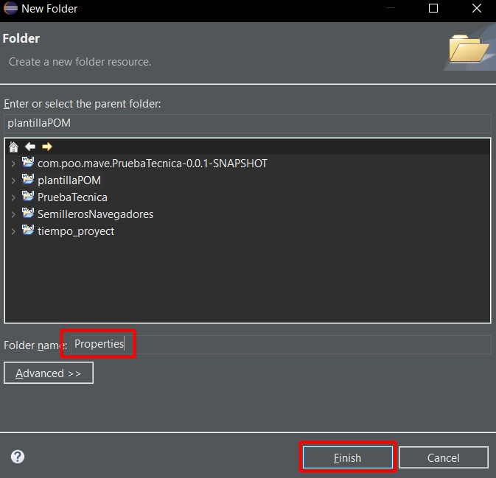
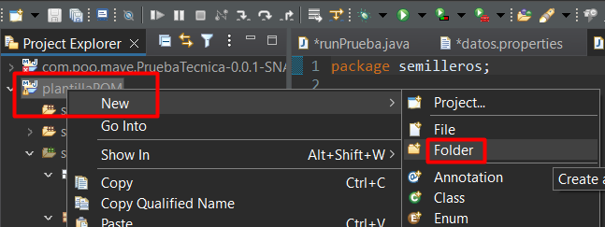
ARCHIVO DE PROPIEDADES

Slide 4
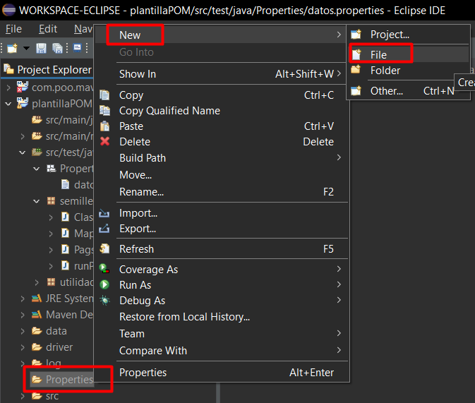
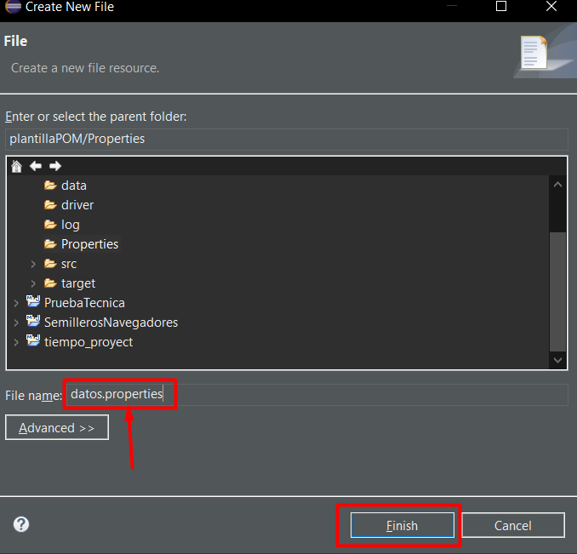
ARCHIVO DE PROPIEDADES

Slide 5
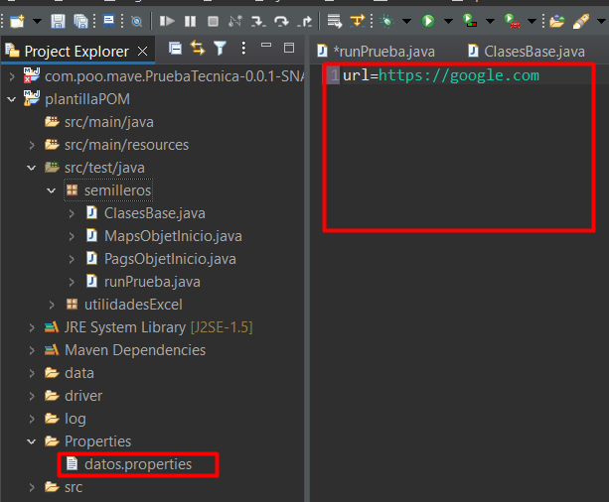
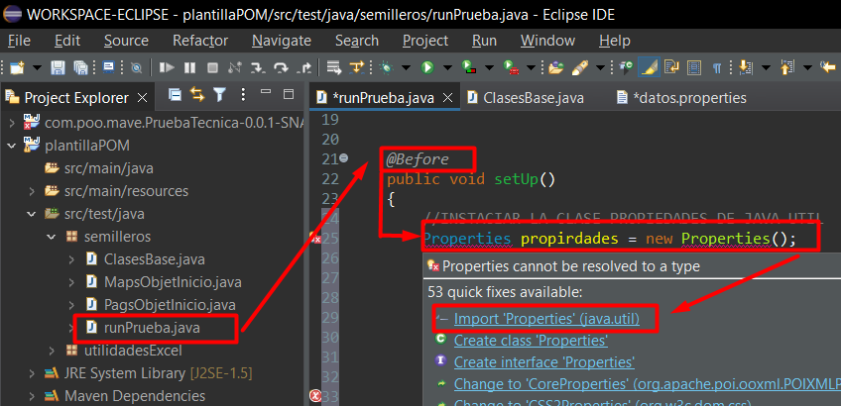
ARCHIVO DE PROPIEDADES

Slide 6
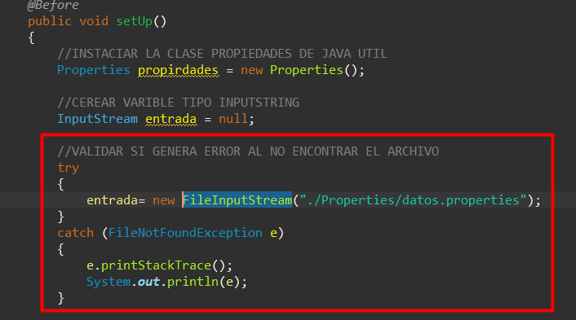
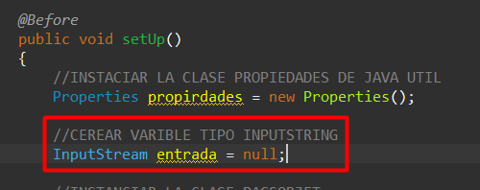
ARCHIVO DE PROPIEDADES

Slide 7
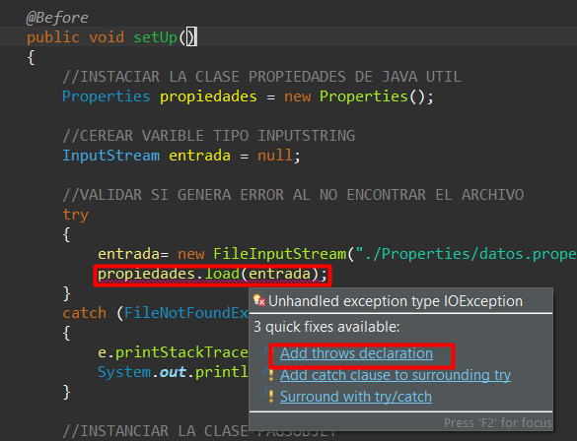
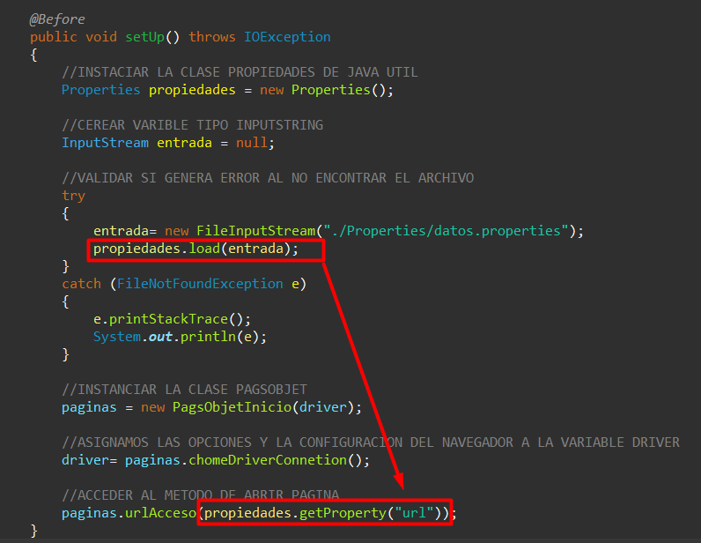
ARCHIVO DE PROPIEDADES

Slide 8
ESPERAS IMPLICITAS Y EXPLICITAS

Slide 9
ESPERAS - SELENIUM WEBDRIVER
Selenium Webdriver ofrece dos tipos de espera – implícita y explícita.
-Una espera explícita hace que WebDriver espere a que se produzca una determinada condición antes de continuar con la ejecución.
-Una espera implícita hace que WebDriver sondee el DOM durante cierto tiempo al intentar localizar un elemento.
EXPLICITA:
Una espera explícita es un código que define para esperar a que se produzca una determinada condición antes de continuar con el código. El caso extremo de esto es time. sleep (), que establece la condición a un período de tiempo exacto para esperar.

Slide 10
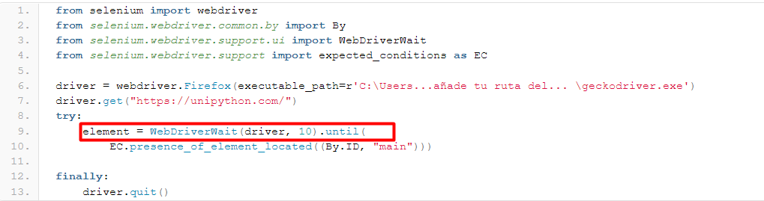
ESPERAS - SELENIUM WEBDRIVER
EXPLICITA:
Una espera explícita es un código que define para esperar a que se produzca una determinada condición antes de continuar con el código. El caso extremo de esto es time. sleep (), que establece la condición a un período de tiempo exacto para esperar.

Slide 11
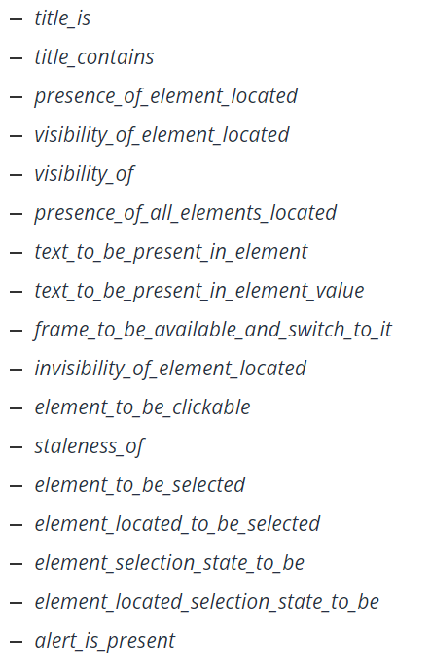
ESPERAS - SELENIUM WEBDRIVER
EXPLICITA: Condiciones esperadas
Hay algunas condiciones comunes que se utilizan con frecuencia al automatizar los navegadores web

Slide 12
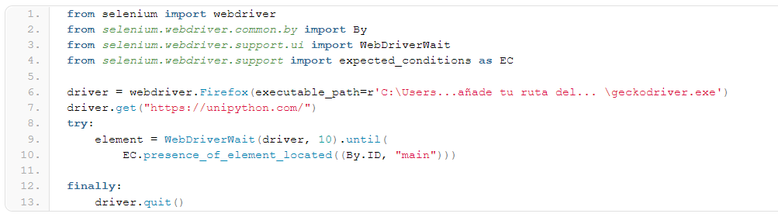
ESPERAS - SELENIUM WEBDRIVER
IMPLICITA:
establece la condición a un período de tiempo exacto para esperar. Hay algunos métodos de conveniencia que le ayudan a escribir el código que sólo esperará tanto tiempo como sea necesario. WebDriverWait en combinación con ExpectedCondition (EC)

Slide 13


